Slide 1



Oración martes 29 de abril
Curso 24-25

Slide 2
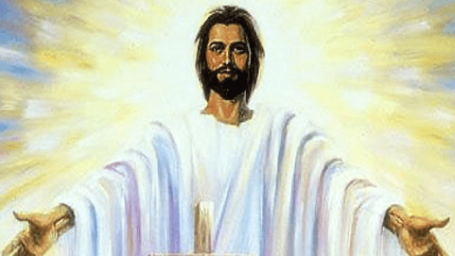

Slide 3
ÉL ESTÁ AQUÍ
¡HA RESUCITADO!

Slide 4
https://www.youtube.com/watch?v=kVb4E74Ihcg
¡FELIZ MARTES!

